Slide 1

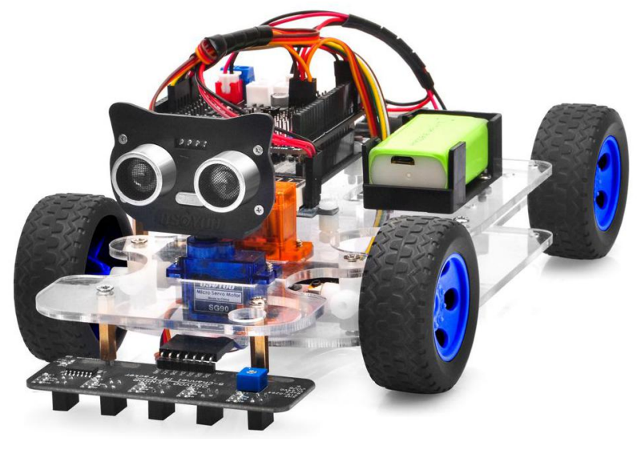
製品名
OSOYOO Sport Car for Arduino

Slide 2
概要
OSOYOO Sport Car for Arduinoのリファクタリング
C++及びArduinoによるUNO R3からC言語とSTM32F405に置き換える
開発体制はアジャイル（スクラム）、メインとなる機能を実装するまではウォーターフォール、サブシステムはアジャイルで機能ごとに設計と実装を繰り返す

Slide 3
機能と利点
設計前のテスト運転で確認できたチェック項目をそのまま機能要件として定める
開発が複数言語にまたがるため、仕様の違いを学習しながら進められる
一人開発なので引き継ぎコストが安く、アジャイルを採用しやすい。
全行程を手掛けるので学習漏れがない
各工程での問題点を洗い出しやすい
最終テストはリファクタリング前の仕様と比較することで評価する。

Slide 4
アプリケーション
開発は基本的にSTM32CubeIDEを利用する
ミドルウェアは各種ライブラリを使用、ただしArduino用のは使えないので書き直す必要がある
操作インターフェースとして使うOSOYOO IoT UDPはそのまま流用する

Slide 5
仕様
ラジコンカーとしての前進、後退、サーボによる前輪操舵の左右カーブをスマホからの操作で実現。
追加機能として超音波探査、ライントレーサー、プログラマブルアクション
基本的仕様はリファクタリング前の仕様を満たすことをめざす。ただし言語の違いによる差は出るのでベストエフォート

Slide 6
システム移行の概略図
Arduino
OSOYOO UNO
インターフェースモジュール
センサー
モーター
電源
C言語
STM32F405
インターフェースモジュール
センサー
モーター
電源

Slide 7
完成時期
一週間の手直し期間を設け、2023年７月３日とする。
追加機能の含めて完了

Slide 8
テスト結果と評価 ①
早い段階で最初のマイルストーンであった基本駆動と無線通信の実装はできた
動きも良好でほぼ大体のテストはパスできた
二つ目の実装した超音波探査運転は改良の余地があり、オリジナルのフローを全面改修することになった
予定になかった機能は衝撃検知とRTOSによるマルチタスク処理の実装
RTOSの実装はほぼ完全にできた。マルチタスクの同期処理もセマフォを使用することにより、通信や共有資源へのアクセスをコントロールすることができた

Slide 9
テスト結果と評価➁
ライントレース機能は一番簡単に実装できた。しかしテスト環境の実施が困難で機能テストしか行えなかった。オリジナルの精度以上の改善は見込めそうではあったが期日の問題で今回は見送り。いつか機会があれば試したい
プロジェクト全般にわたってプログラミングで高度な技術は必要とはされなかったがハードウェアやレジスタを操作する仕様を理解するのに手間取った
追加機能の中で衝撃検知機能だけは他と種類が違い、非同期処理なので最初に考えていなかった問題が色々持ち上がった
結果的にRTOSを導入する合理的な理由にはなったができればINT_1の割り込み線が使えていればイベント駆動の処理として扱うことができたのでそのほうがよりよい性能になったと思う

Slide 10
プロジェクト全体の講評①
動くものを早い段階で作れたので機能をイメージしやすくモチベーションを維持しやすかった
一人プロジェクトはタスクの引継ぎ処理がないので全体コストは軽くすませることができるが資料作りをおろそかにすると手戻りが発生した場合ロスが大きい。
最初はなんでも一人でできると思ったが体調を崩してダウンすると課題も授業もテストも全部止まってしまったので一人体制はちょっとリスクが高かったように思う。
開発体制が一人であっても開発する場所は一カ所とは限らないのでデータの共有できる仕組みは要件定義に含めておくべきだった

Slide 11
プロジェクト全体の講評➁
動きあるものなので外観やシステムテストは容易であったが、関数やモジュール単位のテスト方法及びテスト環境は設計に盛り込まれていなかったのでコーディングと並行して作ることになった
単体テストを省いて結合テストをすると問題の切り分けにかえって時間を取られるので単体テストできる環境を作ってからコーディングに入った方がよかった。

Slide 12
RTOS とは ①
タスクデフォルト
タスクA
タスクB

Slide 13
RTOS とは ➁
それぞれのタスクが並行に実行され、処理→osDelay(time)の流れで優先度の順番で実行されていく。
表面上はそれぞれのタスクが同時に独立して動いていているように見えるが内部では割り込み処理でそれぞれのタスクをタイムスライスで実行していく仕組み
そのため仕様として割り込み優先度の０－４まではすべてRTOSで使用されるので他の処理でこれらの優先度は設定できない

Slide 14
おまけ RTOSの実装方法①
STM32のFreeRTOSとは
STM32でリアルタイムOSを使いたい場合、STM32CubeIDEに入っているFreeRTOSが使用できます
APIがCMSIS RTOS
１つ目は、APIがFreeRTOSではなく、CMSIS RTOSベースであることです。
CMSIS RTOSとは、FreeRTOSなどのリアルタイムOSのラッパーAPIです。これを使うことで異なったOSでも共通のインタフェースで操作できるようになります。
CMSIS RTOSのバージョンはv1とv2の2つがありますが、ここではv1を前提に話を進めます。というのも、v2はコード自動生成の部分や、v2の実装自体にも問題があり、まだ安定していないためです

Slide 15
RTOSの実装➁
FreeRTOSの有効化
Device Configuration Tool（STM32CubeMX）を開いて、FreeRTOSを有効化しましょう。
Pinout & Configurationタブ→Middleware→FREERTOS→Mode
Interfaceの箇所で『CMSIS_V1』を選択

Slide 16
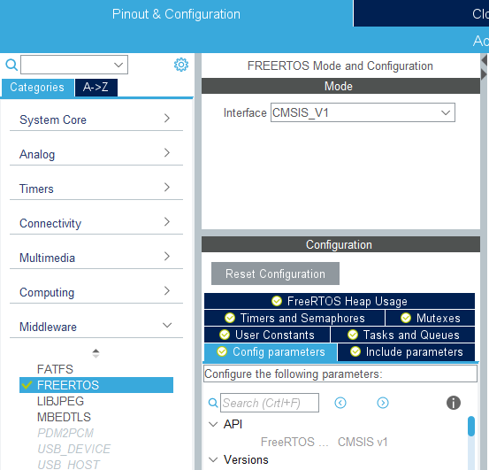
RTOSの実装③

Slide 17
RTOSの実装④
タイムベースの変更
FreeRTOSを使う場合、タイムベースにSysTick以外を指定することが強く推奨されています。余っているタイマーを指定してあげましょう。
SYS→Timebase Sourceで任意の『TIMx』を選択してください。

Slide 18
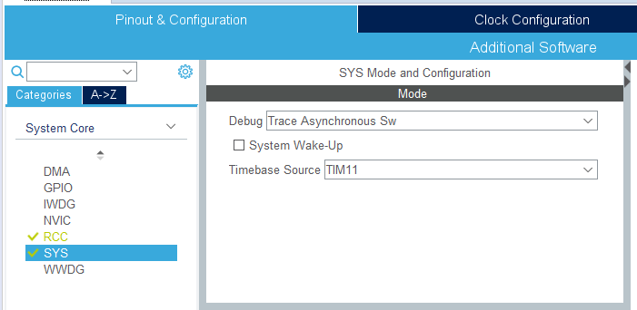
RTOSの実装⑤

Slide 19
RTOSの実装⑥ タスクの実装
スレッドの作成
まずはスレッドの作成を行いましょう。STM32CubeIDEのDevice Configuration Tool（STM32CubeMX）を開いてスレッドを作成してください。
Pinout & Configurationsタブ→Middleware→FREERTOS→Configurationタブ→Tasks and Queues
デフォルトのスレッドがあるのでダブルクリックして、スレッドの設定画面を開いてください
下記の図にある通りに入力し、OKボタンをクリックしてください

Slide 20
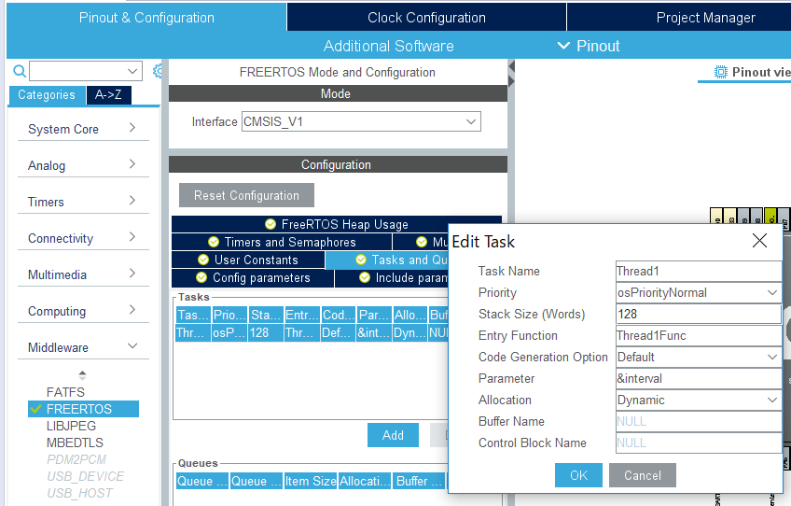
RTOSの実装⑦ タスクの実装

Slide 21
RTOSの実装⑧ タスクの実装
項目 | 説明
Task Name | スレッド名。好きな名前を付きましょう。
Priority | スレッドのプライオリティ。
Stack Size (Words) | スタックサイズ。
Entry Function | スレッド関数の名前。
Code Generation Option | スレッド関数の接頭語。 Defaultは何も付けない。 As externalはexternを付ける。 As weakは__weakを付ける。
Parameter | タスク関数の引数に入れるパラメータの名前。
Allocation | メモリの確保の仕方。Dynamicは動的に生成。Staticだと静的に生成。
Buffer Name | バッファの名前。Staticを指定した時のみ使用。
Control Block Name | コントロールブロックの名前。Staticを指定した時のみ使用。

Slide 22
RTOSの実装⑨ タスクの実装
RTOS実装時の注意としてmain関数がタスクスケジューラーに置き換わる
osKernelStart();の時点でタスクスケジューラーが起動し、以降はそれぞれのタスクが並行して動く。
メイン関数がないのでそれぞれのタスク間のデータの受け渡しはセマフォやミューテックス、メッセージキューを使う。
タスク名、セマフォ等の定義は自動生成されるが実際に使う処理は自分で書く必要がある。
タスクを実装したあとコンパイル時にスタック不足でエラーが出る場合がある。その場合はスタック(word)の値を増やす。256ぐらい？
分からない部分は「ゆっきぶろぐ」で検索
セマフォまでは実装しているので使い方はコード参照

Slide 23
PID制御の実装①
フィードバック制御の一つで最も簡単で最も広く使われているアルゴリズム
制御対象の目標値と現在地の差を最小化する
適用範囲は広く、ドローンの姿勢制御から、ロボット技術、お風呂のお湯の温度調整、油田パイプライン等のインフラまで広く使われている。
実装は簡単でコードは短く、エネルギーのロスも少なく変化への対応力も高い。

Slide 24
PID制御の実装➁
PID制御は比例(P)、積分（I)、微分（D）三つの要素から成り立ちます
比例制御（P）: エラー（目標値と現在の値との差）に比例して制御力が加えられます。比例ゲイン（Kp）が大きいほど、エラーに対する反応が強くなります。しかし、ゲインが高すぎると、オーバーシュート（目標値を大きく超えてしまう現象）や振動が生じやすくなります

Slide 25
PID制御の実装③
積分制御（I）: エラーの時間積分（エラーが存在し続ける時間全体での累積値）に比例して制御力が加えられます。積分ゲイン（Ki）が大きいほど、長時間にわたる微小なエラーに強く反応します。これは、比例制御だけでは完全にはエラーをゼロにすることができない（定常偏差が存在する）場合に有効です。しかし、ゲインが大きすぎると、オーバーシュートや振動が生じるほか、反応速度が遅くなる（制御力が急激に増加する）ことがあります。

Slide 26
PID制御の実装④
微分制御（D）: エラーの時間微分（エラーの変化速度）に比例して制御力が加えられます。微分ゲイン（Kd）が大きいほど、エラーの変化に素早く反応します。これは、エラーが急速に変化する（例えば、目標値が急に変わった場合やノイズが多い場合）場合に有効です。しかし、微分制御はノイズに敏感であるため、適切なフィルタリングが必要な場合があります。

Slide 27
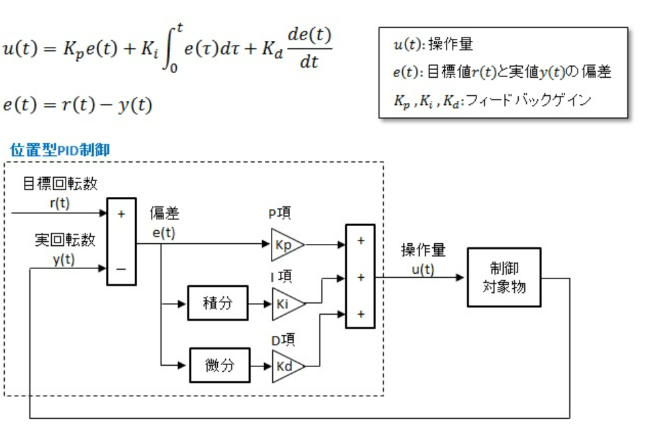
PID制御の実装⑤

Slide 28
PID制御の実装⑥
実際の実装はコードとフロー図を参照
前方に超音波をうって距離を測定し、それをもとに目標との距離を前後に移動して追尾するロボット

Slide 29
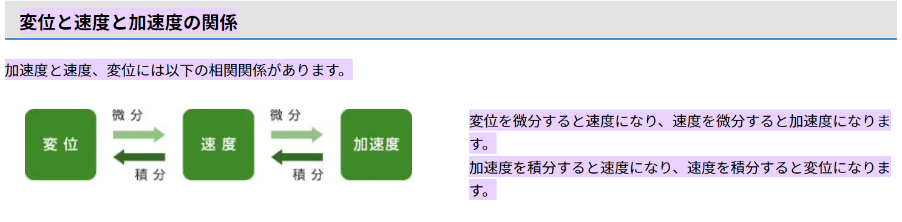
微分積分と速度の関係①

Slide 30
微分積分と速度の関係➁
微分は傾き（状態）
積分は面積（実績）

